Slide 1
Atividade de
Linux
Alonso Sales, Wellygnton Matos, Fernanda Anjos
Pública

Slide 2
1.1- O que faz o comando man ls;
1.2- Qual a função do arquivo /etc/fstab?
1.3- O que faz o comando ip addr show?
1.4- O que faz o comando rpm -qa?
Pública

Slide 3
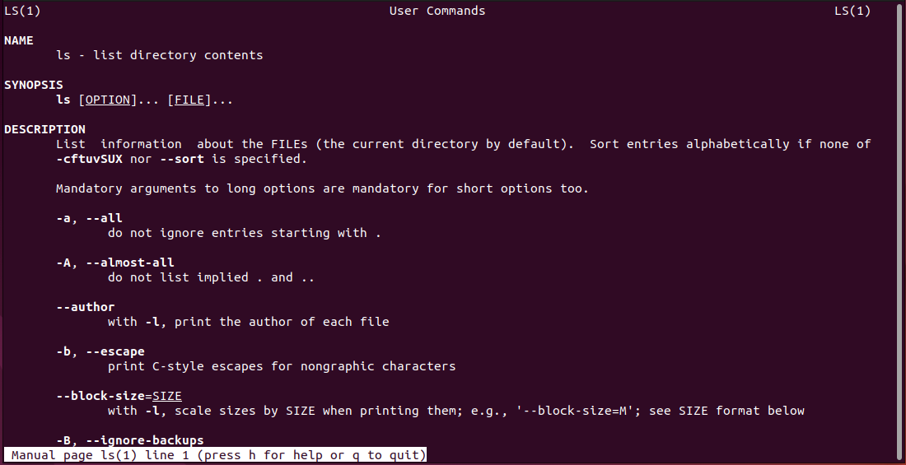
O que faz o comando “man ls”?
O comando “man ls” no Linux é usado para exibir o manual de uso do comando “ls”. O “ls” é um comando padrão do sistema operacional Unix e Unix-like, incluindo o Linux, e é usado para listar o conteúdo de um diretório. O manual (“man”) fornece uma descrição detalhada de como usar o comando “ls”, incluindo todas as opções disponíveis, como listar arquivos ocultos, ordenar a saída, exibir informações detalhadas sobre os arquivos, entre outros. Ao digitar “man ls” no terminal, você pode obter uma visão geral completa de como usar o comando “ls” e todas as suas opções.
Pública

Slide 4
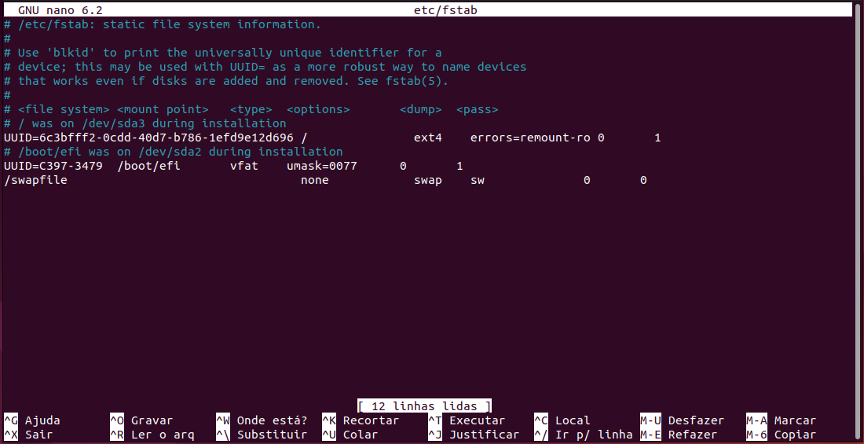
Qual a função do arquivo “/etc/fstab”?
O arquivo “/etc/fstab” é um arquivo de configuração utilizado em sistemas operacionais Unix, como o Linux, para controlar a montagem de sistemas de arquivos durante o processo de inicialização. Ele especifica quais sistemas de arquivos devem ser montados, onde devem ser montados e quais opções de montagem devem ser aplicadas. Essas informações permitem que o sistema operacional associe dispositivos de armazenamento aos pontos de montagem no sistema de arquivos e monte automaticamente esses sistemas durante a inicialização. Em resumo, o “fstab” facilita a administração e o controle dos sistemas de arquivos em sistemas Unix e Unix-like.
Pública

Slide 5
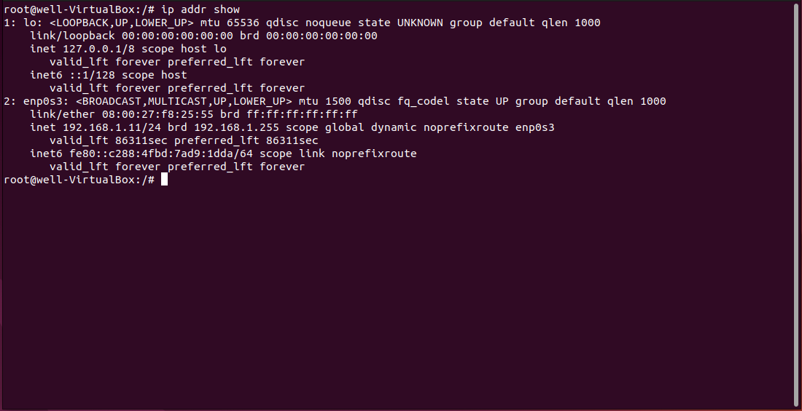
O que faz o comando “ip addr show”?
O comando “ip addr” show é utilizado no sistema operacional Linux para exibir informações sobre as interfaces de rede ativas no sistema, incluindo seus endereços IP e outras configurações relacionadas à rede. Ao executar “ip addr” show, você verá uma lista de todas as interfaces de rede ativas no sistema, junto com seus endereços IP, máscaras de sub-rede, endereços MAC e outras informações relevantes. Isso pode ser útil para diagnósticos de rede, configuração de interface e obtenção de informações sobre a configuração de rede do sistema.
Pública

Slide 6
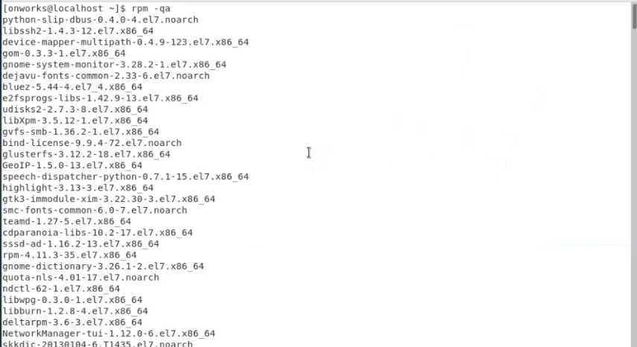
O que faz o comando “rpm –qa”?
O comando "rpm -qa" é usado em sistemas operacionais baseados em Linux que utilizam o gerenciador de pacotes RPM (Red Hat Package Manager), como o CentOS, Fedora e Red Hat Enterprise Linux (RHEL). Ao executar o comando “rpm -qa”, o sistema responderá listando todos os pacotes instalados, cada um em uma linha separada, incluindo o nome do pacote e sua versão. Isso é útil para verificar quais pacotes estão instalados em um sistema Linux baseado em RPM.
Pública

Slide 7
Referências
Arquivo Fstab No Linux (Configuração de Montagem de Discos) [Guia Básico] - Certificação Linux. 1 Jan. 2019, www.certificacaolinux.com.br/comando-linux-fstab/. Accessed 30 Mar. 2024.
“Comandos Básicos Do Linux.” Www.tecmundo.com.br, 22 Apr. 2009, www.tecmundo.com.br/atalho/1982-comandos-basicos-do-linux.htm#:~:text=O%20comando%20%22man%22%20exibe%20a. Accessed 30 Mar. 2024.
“Man | Guia Linux.” Guialinux.uniriotec.br, guialinux.uniriotec.br/man/. Accessed 30 Mar. 2024.
Pública

